Slide 1
Números conectados
1° básico
María Teresa Soto

Slide 2
Números conectados Todo: corresponde al numero mayor. Parte: corresponde a los números menores.

Slide 3
¿Qué números debo colocar para formar 5? Completemos las partes que faltan
2
3

Slide 4
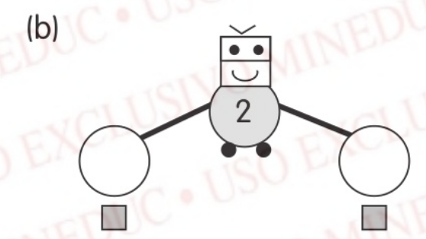
¿Qué números debo colocar para formar 5? Completemos las partes que faltan
Frase numérica:
1 y 1 hacen o forman 2
1
1

Slide 5
Ahora busquemos el todo

Slide 6
2 y 2 hacen o forman:
4

Slide 7
4 y 1 hacen o forman:
Frase numérica:
4 y 1 hacen o forman 5
1 y 4 hacen o forman 5
5

Slide 8
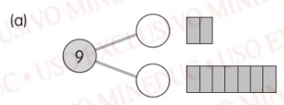
2 y 7 hacen o forman 9 Reversibilidad 7 y 2 hacen o forman 9
2
7
Completemos las partes que faltan

Slide 9
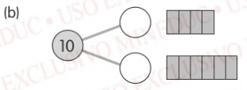
4 y 6 hacen o forman 10 Reversibilidad 6 y 4 hacen o forman 10
4
2
6
7
Completemos las partes que faltan

Slide 10
Completemos la información
1
4
4
5

Slide 11
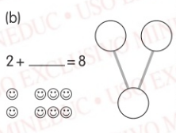
Completemos la información
2
6
6
85

Slide 12
¿QuÉ números juntos hacen 9?
3
6

Slide 13
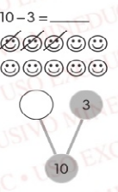
¿QuÉ números juntos hacen 10?
7
Frases numéricas:
- 3 = 7
10 - 7= 3
7

Slide 14
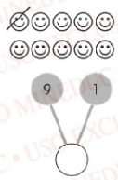
¿QuÉ números juntos hacen 10?
Frases numéricas:
- 1 = 9
10 - 9= 1
10

